Slide 1
Разработка «умного» окна для города будущего

Slide 2
«Умные витрины и окна» - инновационные устройства, которые существенно упрощают и украшают жизнь человека творческого, погруженного в постоянные раздумья, часто забывающего о необходимом режиме труда, отдыха и питания. Если вы не любите просыпаться по будильнику, а может быть всегда забываете что-то очень важное, то такой вид «заметок» именно для вас. Попробуйте спроектировать такое «умное окно», которое смогло бы стать информационным и полезным для жителей города.

Slide 3
Московский политехнический университет сочетает гуманитарное и техническое знание, науку и творчество, свободный дух и верность традициям шести вузов, путем объединения которых он образован (МАМИ, МГУИЭ, МГОУ, МГВМИ, МГИУ, МГУП им. Ивана Федорова). Московский Политех – один из флагманов проектного обучения в России: проектная деятельность ведется студентами с первого курса и до выпуска, что позволяет совмещать теорию и практику. В сессию, вместе с обычными экзаменами, наши студенты проходят аттестацию в формате WorldSkills, получают сертификаты компаний 1С, Autodesk, Microsoft. Партнерство вуза с более чем 200 индустриальными партнерами позволяет сократить разрыв между навыками выпускников и потребностями работодателей.

Slide 4
Введение:
Известно, что лучший способ быть замеченным это свет и движение. Это универсальное правило относится ко многим явлениям в жизни человека и явлениям природы. Оно давно и широко используется в рекламном бизнесе и средствах предупреждения об опасности. Вы часто встречаете светящиеся таблички «запасной выход» в кинотеатрах, отелях, аэропортах и на вокзалах; или «внимание» в опасных местах. Рекламные щиты мигают лампочками и вращаются. Меняют цвет афиши, билборды и светофоры. В основе этих устройств лежит искусственный свет электрических источников, питание которых является весьма затратным. Кроме этого при авариях и случайных перебоях с электропитанием информация может исчезнуть, что грозит возникновением паники в больших помещениях, заполненных людьми. Дополнением к бесспорно ярким и красивым композициям ламп, светодиодов и лазеров с цветными светофильтрами из стекла может явиться солнечный свет, проходящий сквозь окна или витражи в помещении, на которые нанесены покрытия (фигурные пакеты) из тончайших полимерных пленок обеспечивающих эффект плеохроизма. Пакеты пленок уложены таким образом, что проходящий мимо человек утром в определенное время и при определенном положении солнца на небе видит на них слова приветствия, например, оранжевым цветом или слова «на улице дождь», выполненные ярко синим и т.д. И данный список можно продолжать бесконечно, тут дело в фантазии исполнителей – авторов витражей и указателей, в их способности передавать настроение через свет и цвет.

Slide 5
Справочные материалы:
Диапазон варьирования цвета многослойных пленок (https://drive.google.com/file/d/1bvMhHnTQk1qz31qSHuxeq5WAG_p4j9J-/view);
Как мы видим цвета? (https://www.youtube.com/watch?v=sieXoolk3T0);
Угол Брюстера (https://www.youtube.com/watch?v=kUSrwDQqW7M&t=30s ; https://www.youtube.com/watch?v=WickU6F8GrA; https://www.youtube.com/watch?v=z6zEksnYIpo);
Методики приготовления образцов и оценки оптических свойств многослойных полимерных пленок с эффектом плеохоризма (https://drive.google.com/file/d/12rIEZgxBGqXxJd8IiWpg63tKLEwQh1YR/view).

Slide 6
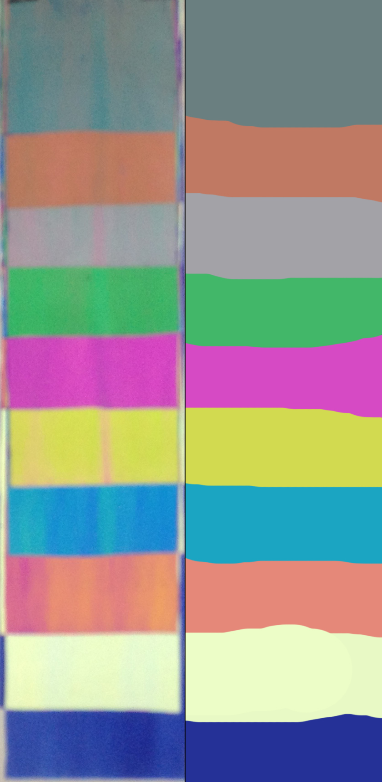
Палитры оттенков света для пленок полистирола толщиной 60 мкм
Вариант 1
Вариант 2

Slide 7
Диаграмма цветового охвата для пленки полистирола толщиной 60 мкм
(Два различных контура предоставлены для двух вариантов полистирола)

Slide 8
Проектная задача кейса:
1. Проанализировать существующие технологии в области световых панелей и спроектировать «умное» окно для города будущего, определив его назначение.
2. Разработать композицию разноцветных аппликаций для декорирования витражей и «умных» окон из одной из представленных палитр и диаграммы «условного цветового охвата» пакетов плёнок. При разработке основывайтесь на статьях из справочных материалов.
Требования и факты, которые необходимо учесть при решении проектной задачи кейса:
- «умное окно» должно иметь определенное назначение (например, информационное табло или указание направления движения человека) и положение относительно солнца утром, днем и вечером;
- жителям города будущего необходимо носить поляроидные солнцезащитные очки;
- работа над цветом фрагментов «умного» окна проводится на экране монитора, обеспечивающего необходимую поляризацию дневного света, их цвет может отличаться от цвета виража в натуральную величину;
- при аппликации фрагментов на стекле применяются растворы полимеров (клей), которые влияют на их цвет.

Slide 9
Описание решения:
Вот мы и добрались до описания решения кейса, этот раздел включает в себя 3 блока.
Тебе необходимо ответить на вопросы, ответы записывай сразу в этой же презентации под вопросом. Что делать, если не хватает места? Смело создавай новый. Главное, не меняй последовательность слайдов, формулировку вопросов и используй шрифт Calibri 18-го размера.
Внимательно изучи информацию содержащуюся в научных статьях и патентах, проектную задачу и справочные материалы. Помни, что от того, насколько подробно ты описываешь решение, зависит то, насколько успешным будет решение.
Удачи!

Slide 10
Блок I: «Проверочный вопрос»
Давай проверим, как ты понял тему кейса. Ответь на поставленный вопрос:
Можно ли увидеть художественную аппликацию на «умном» окне без солнцезащитных очков «POLAROID» ?
Обоснуйте ответ:

Slide 11
Блок II: «Описание решения кейса»
В этом блоке описывается основное решение кейса. Не забудь учесть Требования и факты от заказчика кейса.
Для того чтобы создать полноценный востребованный на рынке продукт, необходимо точно понимать свои конкурентные преимущества, поэтому проанализируйте 3-х ваших конкурентов в области световых панелей, являющихся аналогами «умных» окон и технологий их изготовления (помните, что конкуренты могут быть косвенными) не менее чем по 3-м характеристикам (зависимость от электропитания, безопасность и т.д.).
Не забудьте указать каких конкурентов вы рассматривали.
Характеристика | Конкурент №1 | Конкурент №2 | Конкурент №3

Slide 12
2. Опишите какие назначения могут иметь проектируемые вами «умные» окна и приведите не менее 3-х примеров применения. Например, «умное» окно может быть информационным табло на улице города и т.д.
(Минимальное количество символов в ответе - 350 знаков, включая пробелы)

Slide 13
3. С помощью каких устройств и технологий можно измерить ключевые параметры проектируемого «умного» окна?
(Минимальное количество символов в ответе - 350 знаков, включая пробелы)

Slide 14
4. Опишите важнейшие преимущества проектируемых вами «умных окон» по сравнению с световыми панелями обеспечиваемыми электропитанием:
(Минимальное количество символов в ответе - 350 знаков, включая пробелы)

Slide 15
5. Разработайте композицию разноцветных аппликаций для декорирования витражей и «умных» окон из одной из представленных палитр и диаграммы «условного цветового охвата» пакетов плёнок. Приложите полученную композицию.

Slide 16
6. Приведите не менее 5 ключевых параметров, по которым будет производиться анализ качества ваших вариантов художественного исполнения апликаций для «умного окна». Обоснуйте ответ:

Slide 17
Блок III: «Техническое задание»
В этом блоке необходимо придумать несколько (от 3 до 5) требований к проектируемому «умному» окну для города будущего. Укажите типы этих требований (пользовательские, архитектурные и функциональные).
Например, необходимость носить поляроидные солнцезащитные очки жителями города – функциональное требование.
№ | Требование | Тип
1
2
3
4
5

Slide 18
IV Блок “О команде”
Опишите здесь роли и информацию обо всех участников команды. Максимальное число участников в команде – 6 человек. Под каждого участника создайте свой слайд.
Фамилия
Имя
Отчество
Роль в команде
Город
Образовательное учреждение
Класс
E-mail
Предпочтительный способ связи (email, телефон, vk, skype и т.д.)

